Slide 1
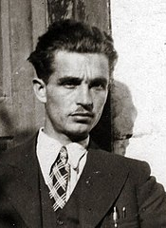
•Marian Bernaciak
ps. „Orlik”

Slide 2
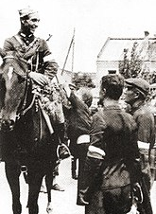
Urodził się 6 marca 1917 roku.W 1937 r. ukończył Gimnazjum im. A.J. Czartoryskiego w Puławach. Następnie odbył roczną obowiązkową służbę wojskową w Mazowieckiej Szkole Podchorążych Rezerwy Artylerii w Zambrowie, którą zakończył w stopniu plutonowego podchorążego

Slide 3
Pracował w urzędzie pocztowym w Sobolewie w powiecie Garwolin. Zmobilizowany w sierpniu 1939 r., podczas wojny obronnej 1939 r. walczył jako podporucznik rezerwy w 2 pac. Podczas obrony Włodzimierza Wołyńskiego po agresji ZSRR na Polskę dostał się do niewoli radzieckiej. Kilka tygodni później zbiegł z transportu jenieckiego na terenie ZSRR, wiozącego polskich oficerów do obozów, i powrócił w rodzinne strony.

Slide 4
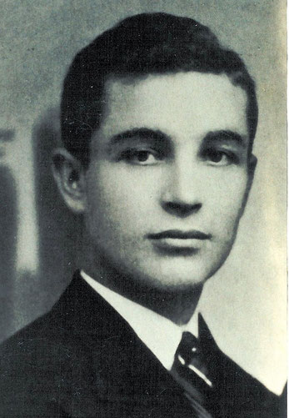
W 1940 zaangażował się w działalność konspiracyjną w ramach ZWZ, a następnie AK. Był szefem Kedywu podobwodu „A” (Dęblin-Ryki) w Obwodzie AK Puławy. Od jesieni 1943 r., zagrożony aresztowaniem przez Gestapo, był zmuszony ukrywać się. 20 listopada 1943 utworzył grupę lotną, przekształconą w oddział partyzancki, na czele którego stanął. W maju 1944 r. jego oddział otrzymał kryptonim OP I/15 pułku piechoty AK „Wilków”. Przeprowadził on ponad 20 akcji bojowych przeciwko Niemcom. Dzięki jego postawie podczas akcji „Burza” w lipcu 1944 r. w Dęblinie uratowano przed zniszczeniem ważne obiekty wojskowe i gospodarcze, uchroniono ludność przed wywózką i znęcaniem się przez wycofujących się żołnierzy niemieckich.

Slide 5
marcu 1945 odtworzył swój oddział z osób zagrożonych aresztowaniem. Początkowo podporządkował się Delegaturze Sił Zbrojnych na Kraj, a od września tego roku wszedł w skład Zrzeszenia WiN. Jesienią 1945 r. został mianowany dowódcą zgrupowania oddziałów WiN w Inspektoracie Rejonowym „Puławy”, a następnie zastępcą inspektora puławskiego ds. bezpieczeństwa jako referent bezpieczeństwa. Awansował wówczas do stopnia majora. Dowodzone przez niego zgrupowanie partyzantki niepodległościowej, jedno z największych na Lubelszczyźnie (działało na terenie powiatów garwolińskiego, puławskiego, łukowskiego, lubartowskiego, kraśnickiego i kozienickiego), liczące ok. 200 żołnierzy, a na wiosnę 1946 r. – ok. 160, przeprowadziło wiele akcji zbrojnych przeciwko władzom komunistycznym

Slide 6
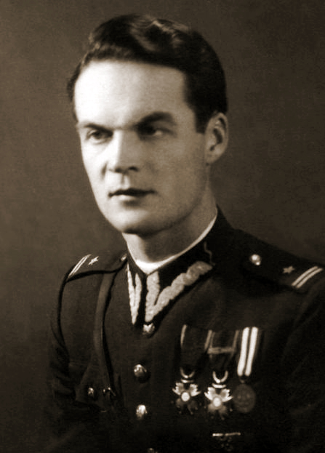
24 czerwca 1946 r., kiedy M. Bernaciak wracał z kilkoma ludźmi z odprawy w Życzynie, został zaatakowany przez grupę żołnierzy wojsk saperskich z 1 Dywizji Piechoty, którzy ochraniali referendum oraz oddział KBW koło wsi Piotrówek. Dwukrotnie ranny podczas próby przebicia się z okrążenia, popełnił samobójstwo. Zginął partyzant z jego oddziału – Leon Jankowski „Obarek”. Jego zwłoki przetransportowano do Warszawy i pochowano w kwaterze 45N, tzw. „kwaterze przy studni” na Cmentarzu Bródnowskim.

